Slide 1
Değerler Eğitimi
Hoşgörü
ve
İYİLİK

Slide 2
Hoşgörü, el ele vermektir.

Slide 3
Hoşgörü Nedir?
Hoşgörü, müsamaha, tahammül, katlanma, görmezden gelme veya göz yumma, başkalarını eylem yargılarında serbest bırakma, kendi görüşümüze ve çoğunluğun görüş biçimine aykırı düşen görüşlere sabırla, hem de yan tutmadan katlanma demektir.
İzin verme, aldırmama, iyi karşılama anlamlarına da gelir.

Slide 4
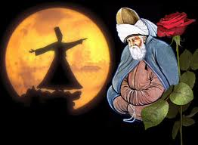
Mevlana hoşgörü'ye en güzel örnektir.

Slide 5
Hoşgörü Nedir?
Sosyal ilişkilerde bir tarafın, bazen farkında olmadan, kasıtlı olmayarak, bazen de kasıtla diğer tarafa (maddi/manevi) zarar verebilecek bir sahne yaratması durumunda, diğer tarafın bunu görmezden gelerek veya cevabından vazgeçerek ödün vermek erdemlilğini gösterebilmesidir.
Mevlana hoşgörü'ye en güzel örnektir Hoşgörülü olmak insanlarla ilişki kurmanın en iyi yoludur.

Slide 6
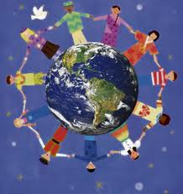
Hoşgörülü olmak insanlarla ilişki kurmanın en iyi yoludur.

Slide 7
Hoşgörü İle İlgili Özlü Sözler
Sevdiğinin kusurlarını hoş görmeyen,sevmiyor demektir. Goethe
Hoşgörülü ol ki sana da öyle davranılsın.
Hz.Muhammed (Sav)

Slide 8
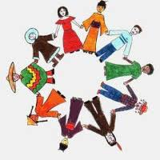
Hoşgörü dil, din, ırk ayrımı gözetmemektir.

Slide 9
Hoşgörü İle İlgili Özlü Sözler
Hoşgörü, uygarlığın biricik sınavıdır.
Arthur Helps
Hoşgörü, yapılan her şeyin kolayca kabul edilip onaylanması değildir.

Slide 10
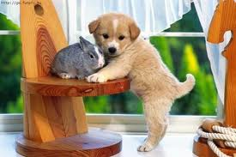
Hoşgörü, aynı ortamı özgürce paylaşmaktır.

Slide 11
Hoşgörü İle İlgili Özlü Sözler
Affetmek, geçmişi değiştirmez ama, geleceğin önünü açar.
Paule Boese Hoşgörü, başkalarının görüşlerini anlama yeteneği ve acı bir duygu beslemeden, anlayışlı bir tartışma arzusudur. Macintosh

Slide 12
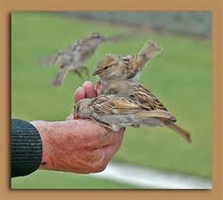
Hoşgörü, doğadaki tüm varlıkları sevmektir.

Slide 13
Hoşgörü İle İlgili Özlü Sözler
Hoşgörüsüzlük, insanın kendi davasına inanmasının bir kanıtıdır.
Gandhi
İnsanlığın kurtuluşunu sağlayacak en büyük erdem toleranstır.
H.Wilhelm Van Loon

Slide 14
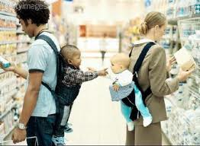
Hoşgörü, iletişim kurmaktır.

Slide 15
Hoşgörü İle İlgili Özlü Sözler
Meyvesi çamura düşüyor diye, ağaca mı lanet edilir? Hölderlin
Toplumsal hayatta en yararlı erdem hoşgörüdür.
Dale Carnegie

Slide 16
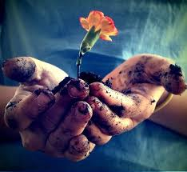
Hoşgörü, doğadaki canlıları sevmektir.

Slide 17
Hoşgörü İle İlgili Özlü Sözler
Bu çağın gereği ortak bir din değil, çeşitli dinlere bağlı insanlar arasındaki karşılıklı hoşgörü ve saygıdır.
Gandhi Gülümsemek,iki insan arasındaki en kısa mesafedir.
Victor Borqe

Slide 18
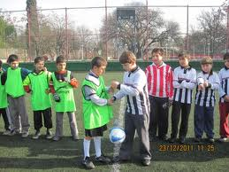
Sporun temelinde, hoşgörü vardır.

Slide 19
Hoşgörü İle İlgili Özlü Sözler
Başkalarının iyiliği için uğraşan bir kişi, kendi iyiliğini de garanti altına almıştır.
Confucius
İki şeyi unut;yaptığın iyiliği ve gördüğün kötülüğü.
Lokman Hekim

Slide 20
Hoşgörü İle İlgili Özlü Sözler
Hayattan hoşnut olun, çünkü size sevmek, çalışmak, oynamak ve yıldızlara bakma şansı veriyor.
Henry Dyke

Slide 21
HOŞGÖRÜ İLE İLGİLİ HADİS’LER
" Mümin kişi, diğer mümine karşı duvar gibidir, birbirlerini takviye ederler." PEYGAMBER(SAV)
Kardeşini güler yüzle karşılaman, kendi kovandan kardeşinin kabına su vermen de birer maruftur.
PEYGAMBER(SAV)

Slide 22
HADİS’LER
Sana zulmedeni affet. Sana küsene git, sana kötülük yapana iyilik yap. Aleyhine de olsa hakkı söyle." PEYGAMBER(SAV)
Mümin kendisi için sevdiğini kardeşi için de arzular PEYGAMBER(SAV)

